Slide 1
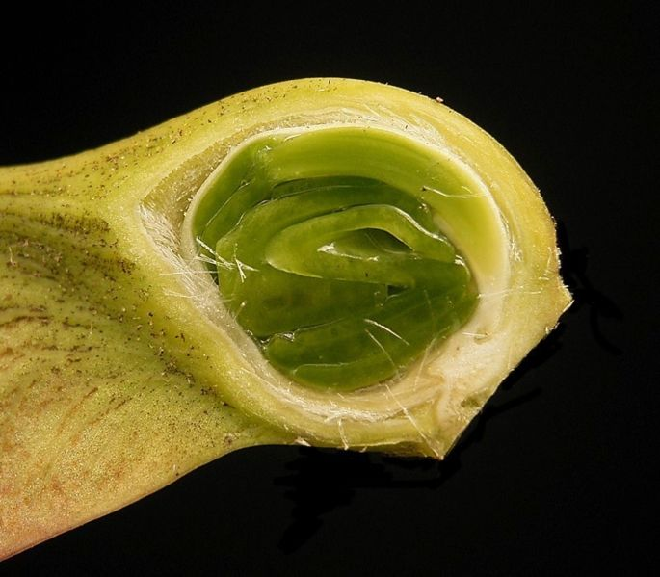
Ріст і розвиток рослин

Slide 2
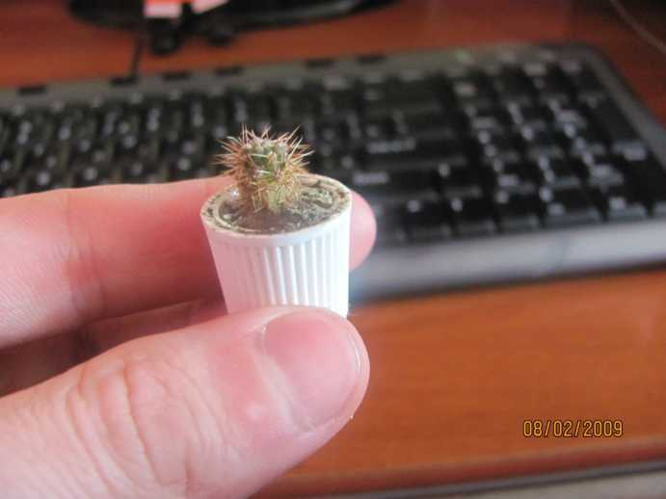
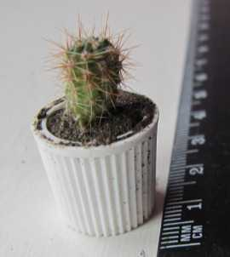
Типи росту
Кактус росте у ковпачку від зубної пасти
Ріст – кількісні зміни клітин, органів, організму

Slide 3
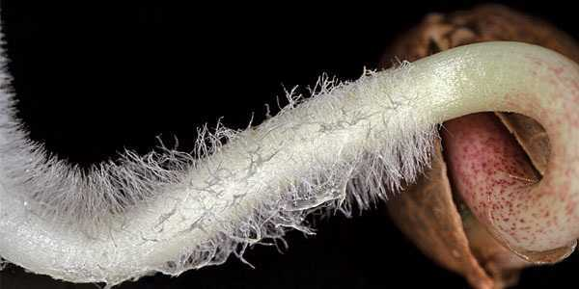
Типи росту
Коноплі
Ріст починається з проростання насінини

Slide 4
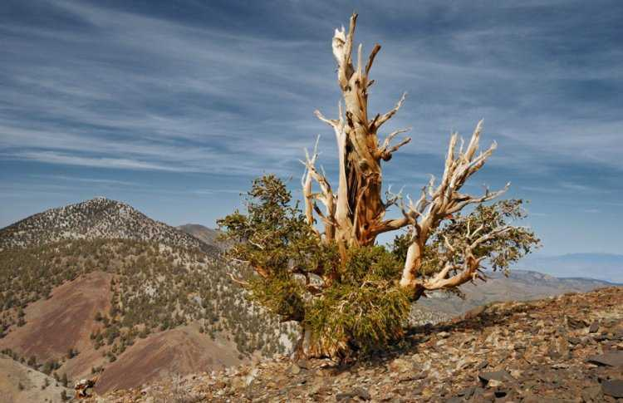
Типи росту
Ріст триває усе життя рослини

Slide 5
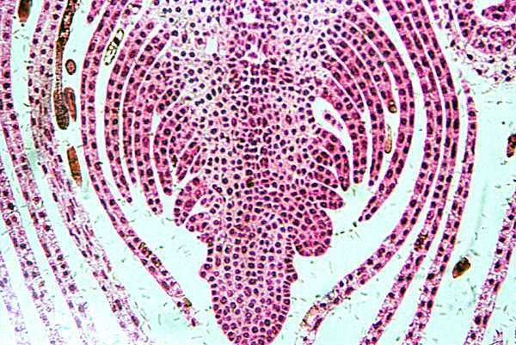
Типи росту
Верхівковий ріст – за рахунок твірних тканин верхівки

Slide 6
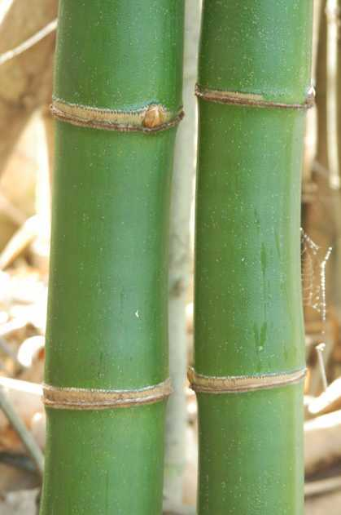
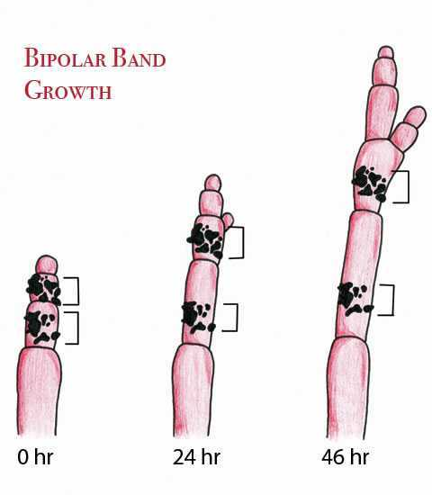
Типи росту
Вставний ріст – за рахунок твірних тканин в основах міжвузлів

Slide 7
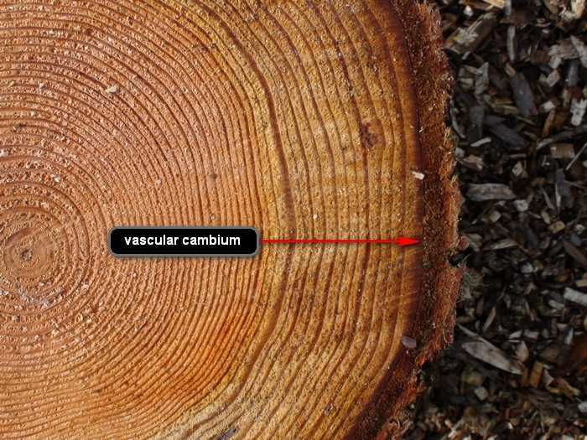
Типи росту
Камбій
Бічний – за рахунок камбію

Slide 8
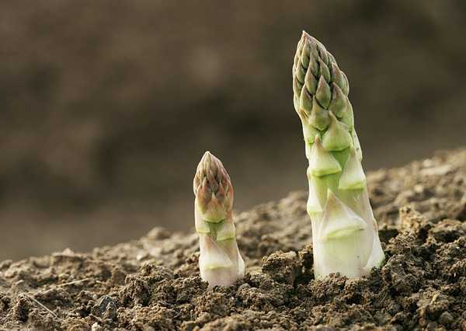
Процеси росту
Спаржа
Ритмічність: залежність від сезонних змін у природі

Slide 9
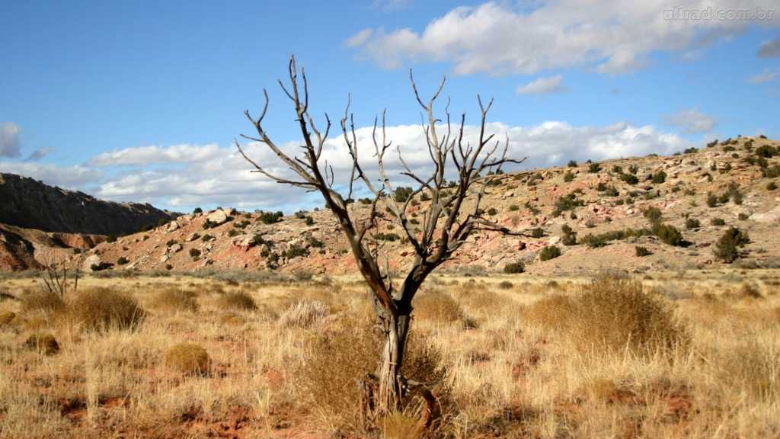
Процеси росту
Час спокою (зима, посуха)

Slide 10
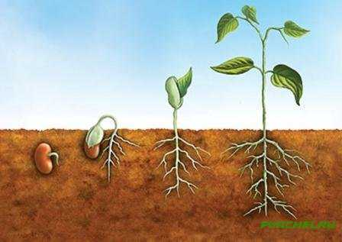
Розвиток
Якісні зміни в органах і в організмі

Slide 11
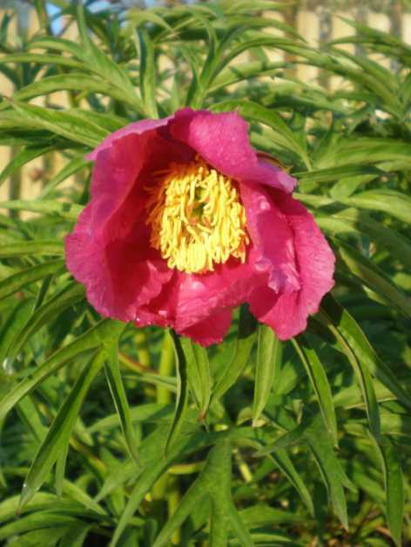
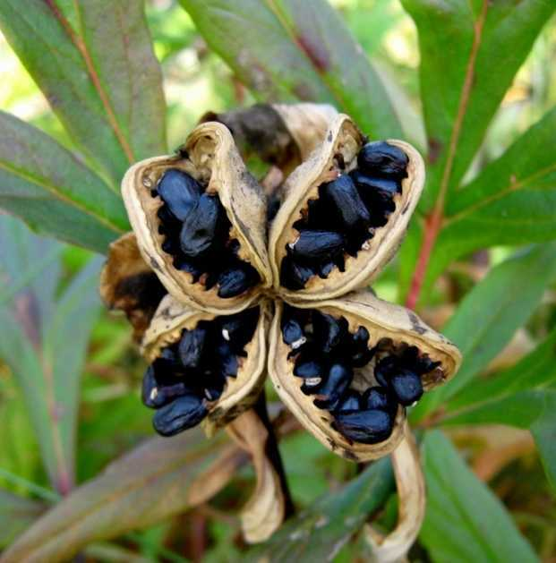
Розвиток
Півонія незвичайна
Зародковий період: від зиготи до дозрівання насіння

Slide 12
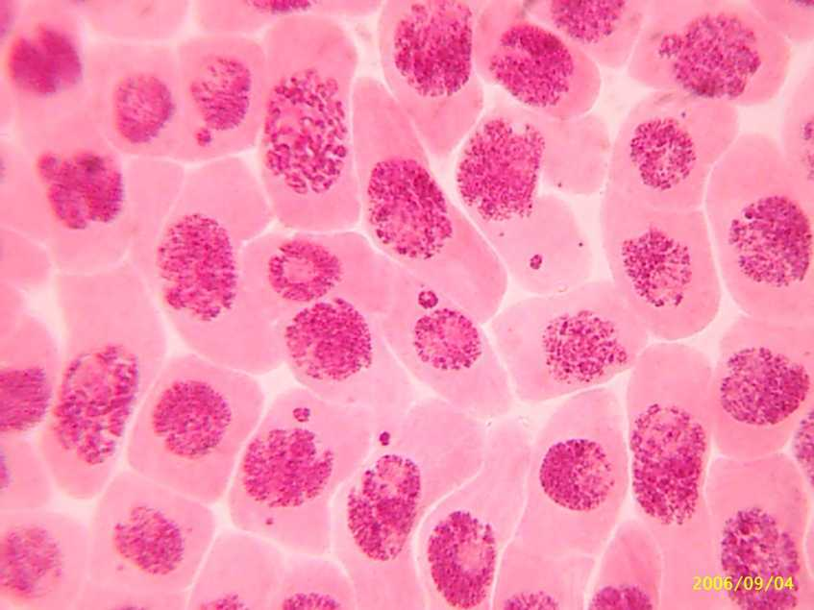
Розвиток
У насінині утворюється зародкова твірна тканина

Slide 13
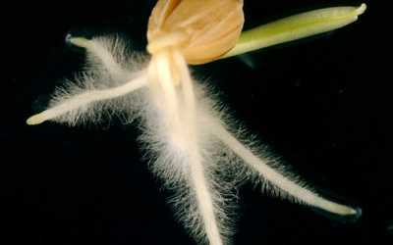
Розвиток
Утворюються зародкові корінь, пагін, поживна тканина

Slide 14
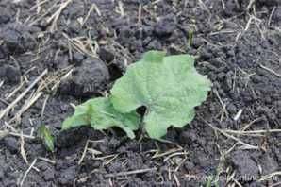
Розвиток
Післязародковий період: від проростання до смерті

Slide 15
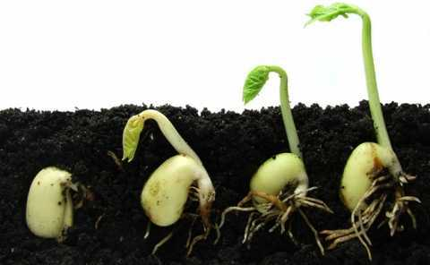
Розвиток
Стадія проростка: від проростання
до формування перших справжніх листків

Slide 16
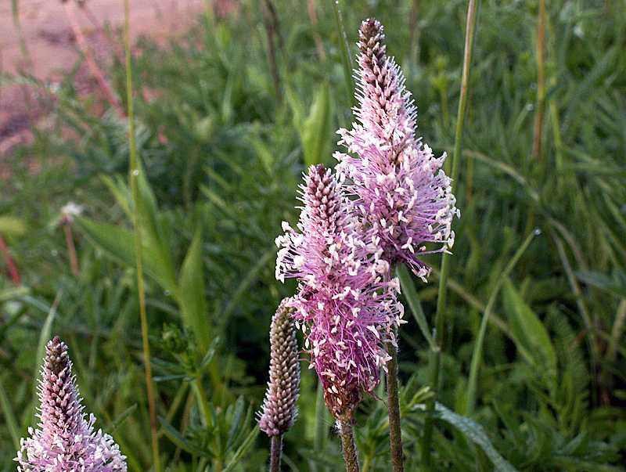
Розвиток
Стадія молодості: від перших листків до цвітіння

Slide 17
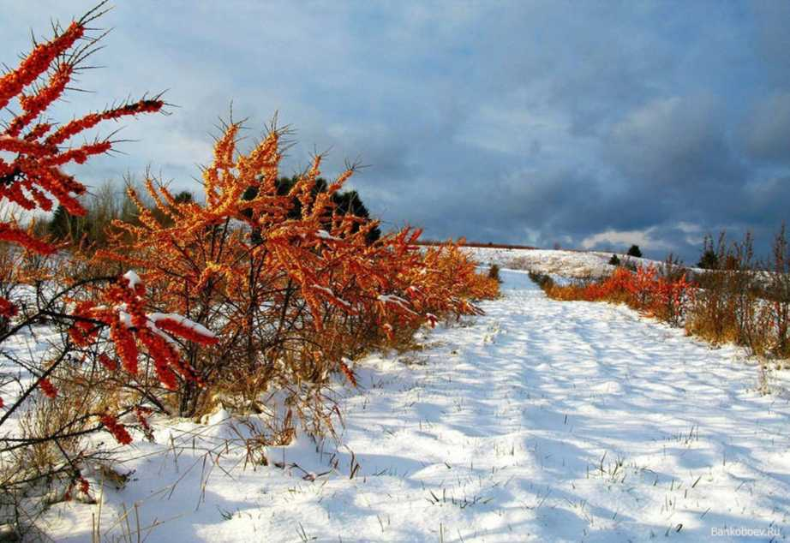
Розвиток
Стадія зрілості: від першого цвітіння до останнього плодоношення

Slide 18
Розвиток
Стадія старіння: від останнього плодоношення до смерті

Slide 19
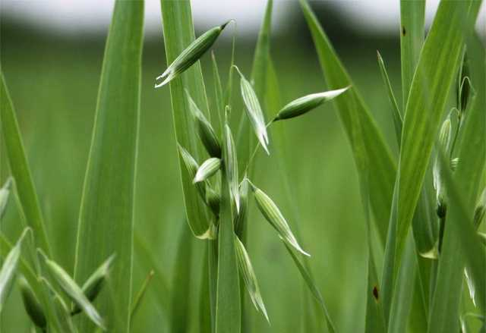
Розвиток
Однорічні рослини

Slide 20
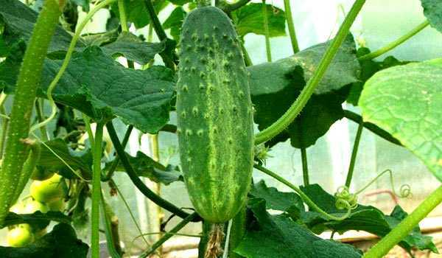
Розвиток
Однорічні рослини

Slide 21
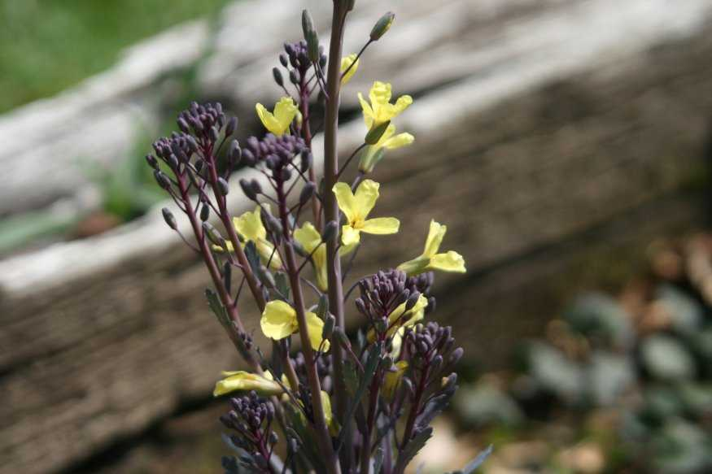
Розвиток
Капуста
Дворічні рослини

Slide 22
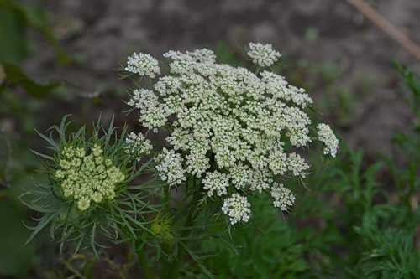
Розвиток
Морква
Дворічні рослини

Slide 23
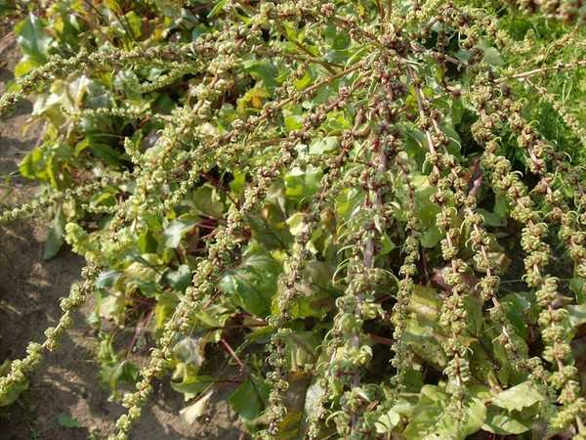
Розвиток
Буряк
Дворічні рослини

Slide 24
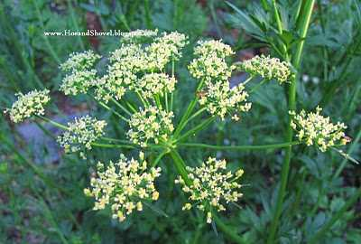
Розвиток
Петрушка
Дворічні рослини

Slide 25
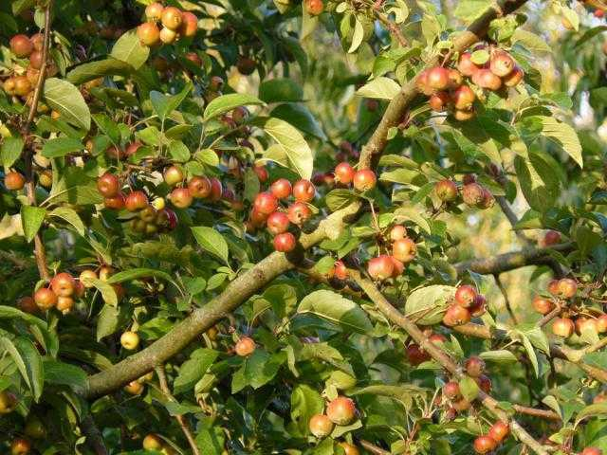
Розвиток
Яблуня дика
Багаторічні рослини

Slide 26
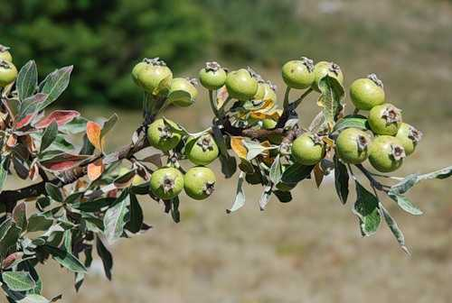
Розвиток
Груша дика
Багаторічні рослини

Slide 27
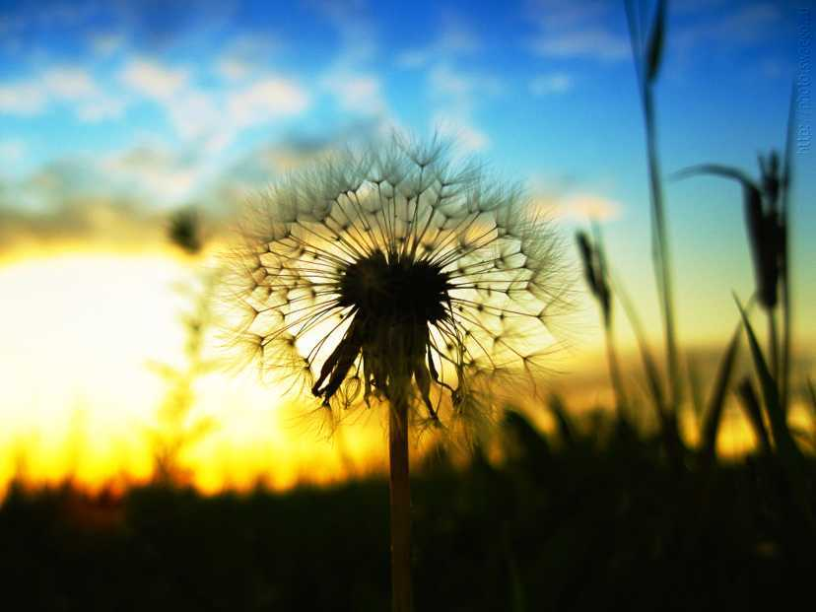
Розвиток
Багаторічні рослини

Slide 28
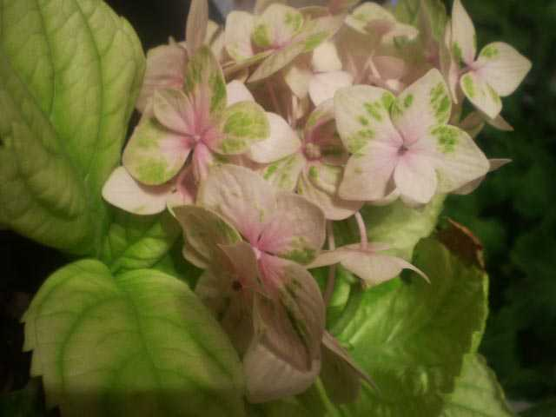
Регуляція росту і розвитку
Нестача світла пригнічує рослини

Slide 29
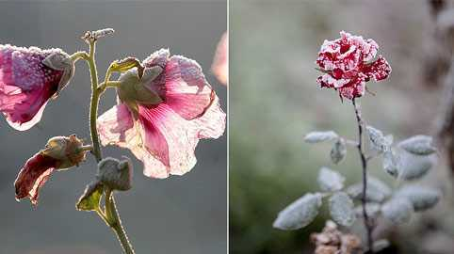
Регуляція росту і розвитку
Високі чи низькі температури гублять рослини

Slide 30
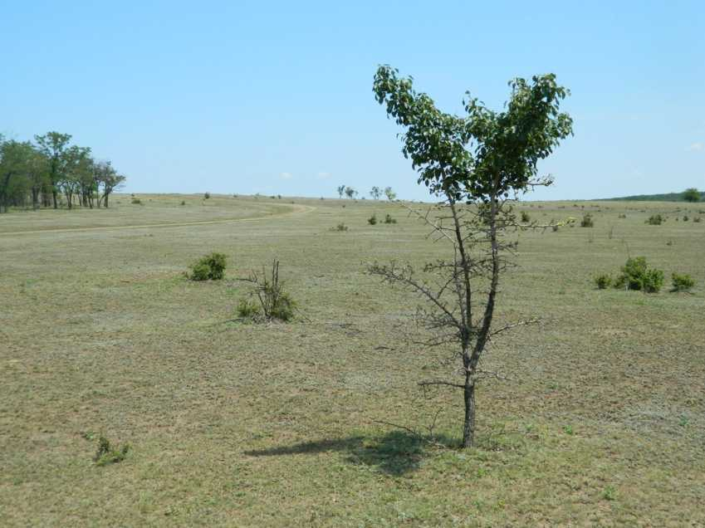
Регуляція росту і розвитку
Нестача мінеральних речовин пригнічує рослини

Slide 31
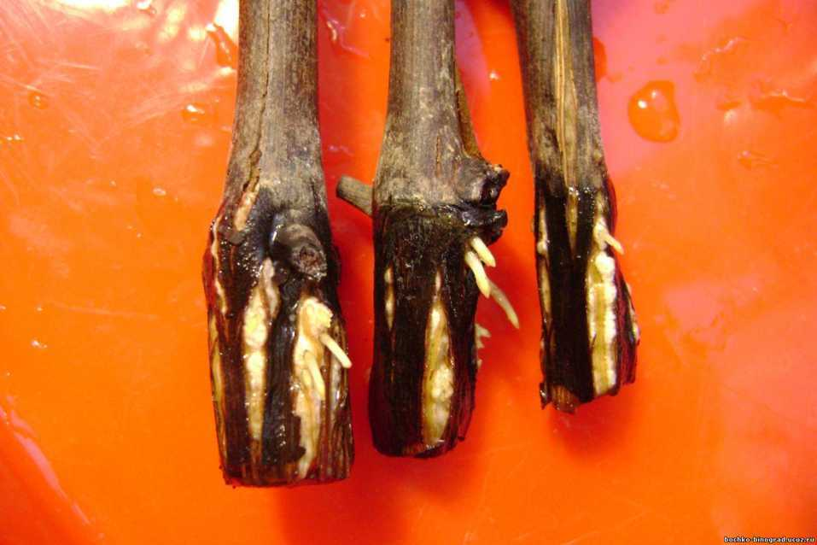
Фітогормони
Виноград
Ауксини стимулюють ріст коренів

Slide 32
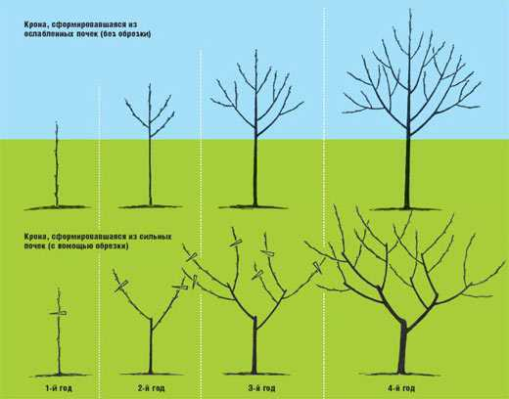
Фітогормони
Ауксини. Апікальне домінування

Slide 33
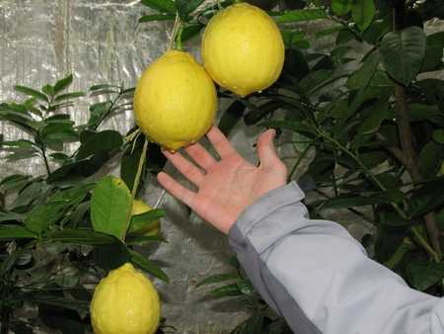
Фітогормони
Гібереліни збільшують ріст плодів

Slide 34
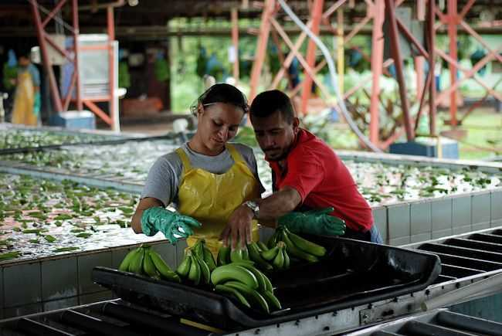
Фітогормони
Етилен прискорює дозрівання й опадання плодів

Slide 35
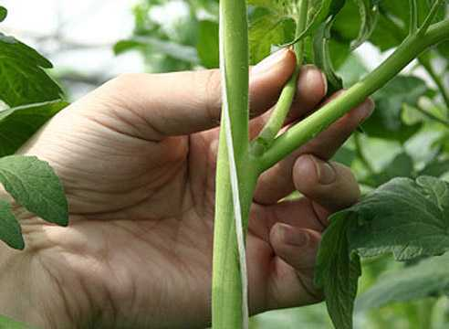
Регуляція росту і розвитку
Пасинкування

Slide 36
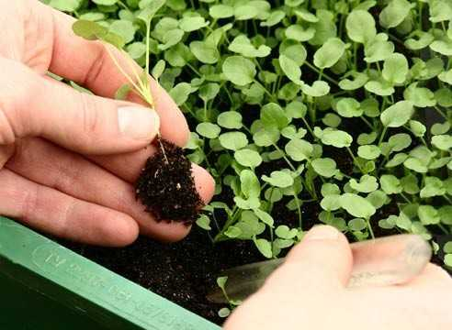
Регуляція росту і розвитку
Пікірування

Slide 37
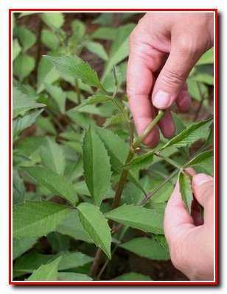
Регуляція росту і розвитку
Вершкування

Slide 38
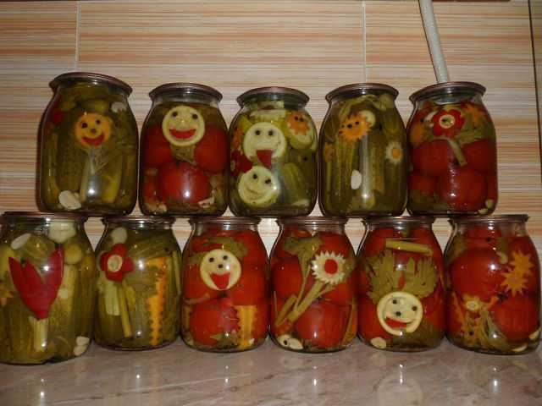

Slide 39
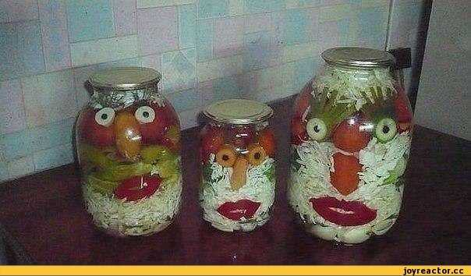

Slide 40
Відкрий банку
Відкрий банку, я сказав!

